Slide 1
高雄醫學大學
-KMU HAMI-
不能錯過的訊息
高醫醫管資懶人包

Slide 2
名字那麼長，這到底是什麼系？
醫務管理暨醫療資訊學系，簡稱 醫管資系
跨領域的結合
讓學生具備醫療專業知識、管理技巧、資訊技術，提高競爭力。
醫療專業知識
管理技巧
資訊技術
01
＋
01
管理學
＋
01
程式設計
解剖學
02
02
人力資源管理
02
資訊結構
醫療照護體系
03
醫學概論
03
醫務管理
03
網站設計

Slide 3
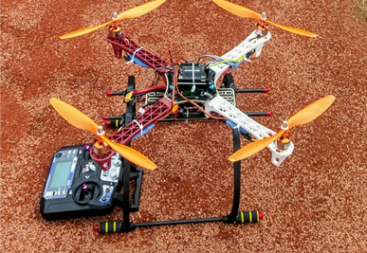
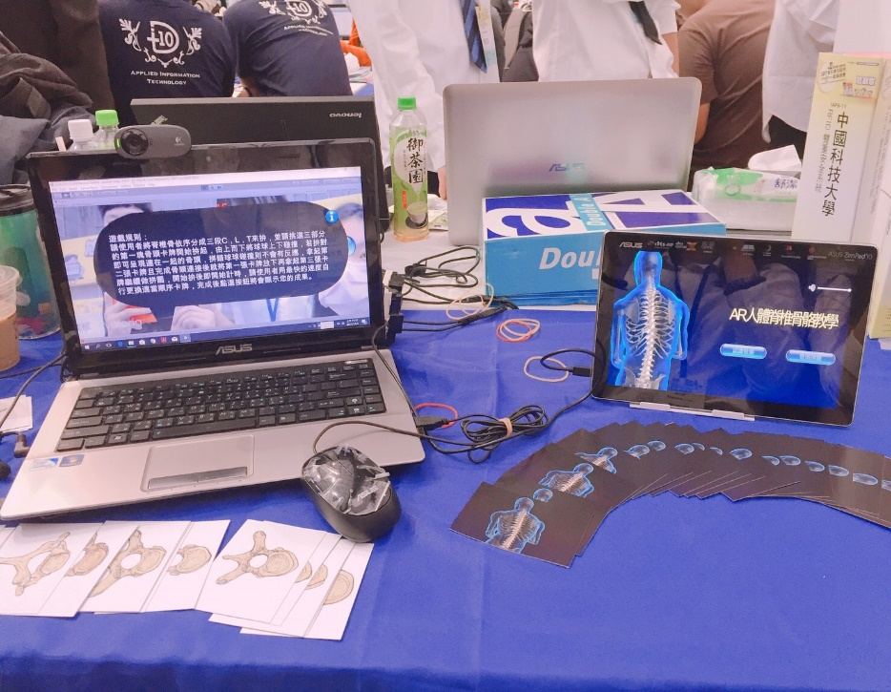
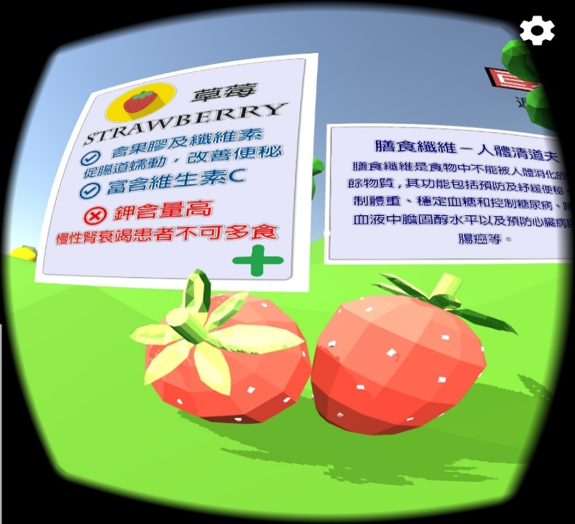
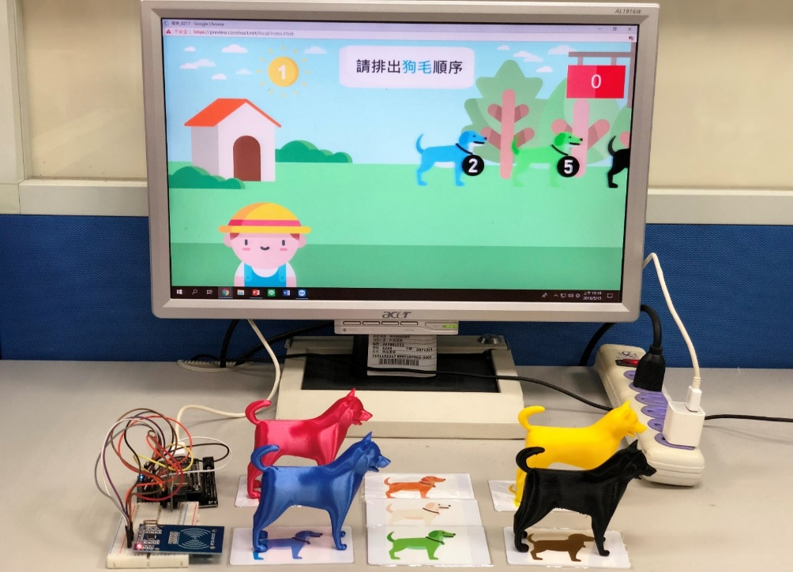
結合AI人工智慧

Slide 4
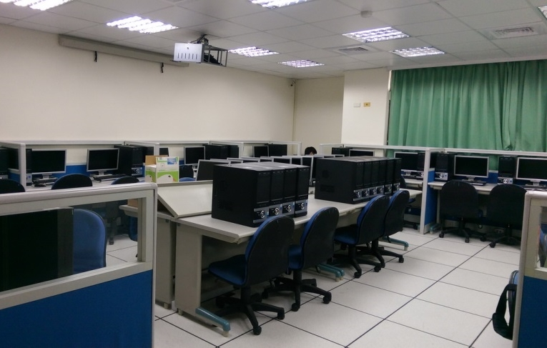
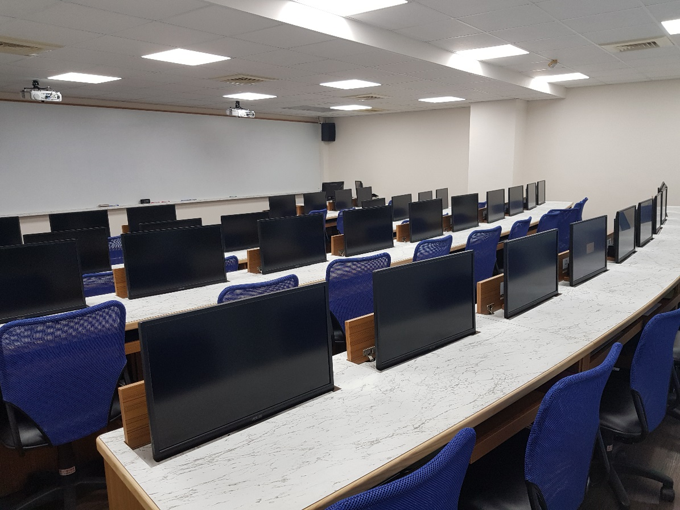
最新穎的電腦設備
專題教室
CS401電腦教室
大三做專題時所使用的教室，
免費的冷氣，寬敞的空間
醫管資專屬上課用的電腦教室

Slide 5
課程地圖
醫管資系都在上什麼課啊？

Slide 6
課程地圖
探索興趣
思考未來
資訊
分為兩個方向
畢業後是否繼續考研或踏入職場
管理
大一
大二
大三
大四
基礎課程及共同課程
確定方向，研究專題
共同科目：國文以及分級英文。
基礎課程：程式設計(JAVA)、
管理學、醫務管理等等
運用所學，利用於實作，展現在專題中，藉此訓練口條及複習專業知識

Slide 7
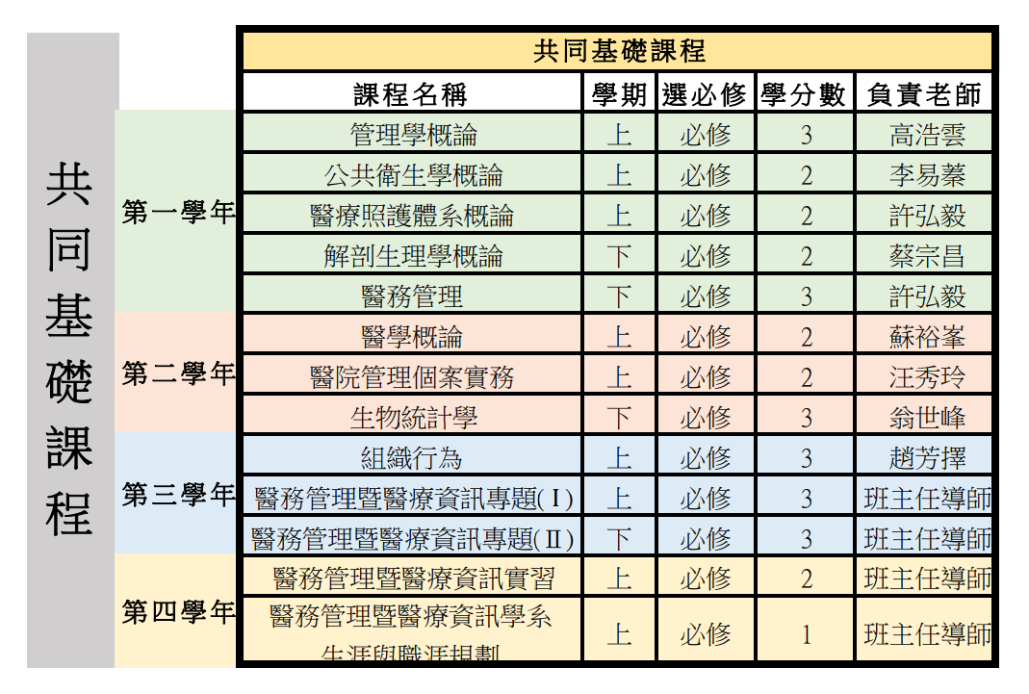

Slide 8
醫務管理模組(行政管理、醫療機管理)
學年 課程名稱 學期 選必修 學分數 負責老師
一
二 | 人力資源管理 | 上 | 選修 | 3 | 李易蓁
 | 財務管理 | 下 | 選修 | 3 | 許宏毅
 | 行銷管理 |  |  | 3 | 李易蓁
 | 醫療品質管理 |  |  | 3 | 高浩雲
三
 | 資材管理 | 下 | 選修 | 3 | 李易蓁
四
醫管模組

Slide 9
衛生行政模組(衛生政策、健康產業管理)
學年 課程名稱 學期 選必修 學分數 負責老師
一
二
 | 衛生行政 | 下 | 選修 | 2 | 謝慧敏
三 | 健康行政保險 | 上 | 選修 | 3 | 劉慧俐
 | 健康經濟學 |  |  | 2 | 謝慧敏
 | 長期照護機構經營管理 | 下 | 選修 | 3 | 李易蓁
四 | 健康傳播 | 上 | 選修 | 2 | 林秀美
 | 醫療資料分析 | 下 | 選修 | 3 | 翁世峰
醫管模組

Slide 10
數位媒體模組(網頁設計、行動媒體、時境技術)
學年 課程名稱 學期 選必修 學分數 負責老師
一
二 | 網站設計實務 | 上 | 選修 | 3 | 吳振彰
 | 行動裝置網路軟體設計 | 下 | 選修 | 3 | 廖漢君
三 | 動態網頁與資料庫 | 上 | 選修 | 3 | 魏春旺
 | 多媒體系統 |  |  | 3 | 魏春旺
 | 互動多媒體設計 | 下 | 選修 | 3 | 魏春旺
四
醫資模組

Slide 11
資科科學模組(數據分析、人工智慧、機器學習、區塊鏈)
學年 課程名稱 學期 選必修 學分數 負責老師
一
二
 | 線性代數 | 下 | 選修 | 3 | 陳以德
三
 | 人工智慧及機器學習 | 下 | 選修 | 3 | 何文獻
 | 醫療影像處理 |  |  | 3 | 周銘鍾
四 | 醫療資料分析 | 上 | 選修 | 3 | 翁世峰
 | 決策分析 | 下 | 選修 | 3 | 鮑永誠
醫資模組

Slide 12
數位媒體模組(網頁設計、行動媒體、時境技術)
學年 課程名稱 學期 選必修 學分數 負責老師
一
二
三 | 生醫感測程式設計 | 上 | 選修 | 3 | 廖漢君
 | 行動與無線通訊 | 上 | 選修 | 3 | 待聘
 | 物聯網應用實務 | 下 | 選修 | 3 | 待聘
四 | 資訊安全技術 | 上 | 選修 | 3 | 陳以德
 | 機器人應用實務 | 下 | 選修 | 3 | 待聘
醫資模組

Slide 13
實習機構
實習表現良好的話畢業後有機會繼續在這工作
醫療機構
資訊室
病歷室
企劃室
醫品室
學校單位
成功大學
美國大學University of Central Florida
精聯電子
智創生技
耀瑄科技
KKBOX
德國Digital Knights UG
馬來西亞仁愛醫院
上海禾新醫院
蘇州明基醫院
資訊公司
海外實習

Slide 14
碩班與在職專班
知識能力
研究能力
實務應用
敬業素養
更深入加強資訊或管理層面的專業
再次透過專題研究培養邏輯思考和分析能力
實際踏入職場工作能讓學生了解職場需具備的能力也能藉此培養認真負責的態度
藉由實務訓練提高應用能力

Slide 15
醫資碩
學年 | 醫療資訊知識能力 |  | 醫療資訊研究能力 |  | 醫療資訊實務之應用 |  | 敬業態度與人文素養
 | 課程名稱 | 學分 | 課程名稱 | 學分 | 課程名稱 | 學分 | 課程名稱 | 學分
一上 | 機器學習原理 | 3 | 專題討論(一) | 1 | 醫務管理與資訊學特論 | 2 | 學術研究倫理 | 1
 | 生醫訊號與影像處理 | 3
 | 物聯網應用與實作 | 3
 |  |  |  |  | 人工智能在臨床研究的應用：專題討論(一) | 2
 | 資訊檢索特論 | 3
 | 系統分析與設計 | 3
 | 資料庫系統 | 3
一下 | 大數據分析 | 3 | 專題討論(二) | 1 | 人工智能在臨床研究的應用：專題討論(二) | 2
 | 資訊安全技術特論 | 3
 |  |  | 智慧型學習與計算專題特論 | 3
二上 |  |  | 最佳化方法 | 3 |  |  | 企業實習(一) | 2
二下 |  |  |  |  | 碩士論文 | 6

Slide 16
學年 | 醫務管理知識能力 |  | 醫務管理研究能力 |  | 醫務管理實務之應用 |  | 敬業態度與人文素養
 | 課程名稱 | 學分 | 課程名稱 | 學分 | 課程名稱 | 學分 | 課程名稱 | 學分
一上 | 醫療機構組織與管理特論 | 2 | 當前醫療照護議題專討 | 1 | 醫務管理與資訊學特論 | 2 | 學術研究倫理 | 1
 | 醫療照護體系綜論 | 2
 | 醫院企劃管理特論 | 2 | 醫療行銷策略與危機管理特論 | 2 | 醫務管理領袖論壇 | 2 | 醫務管理研究方法與學術倫理特論 | 2
 | 組織行為學特論 | 2
 |  |  |  |  |  |  | 典範學習 | 1
一下 | 醫療經濟學特論 | 3 | 專題討論(一) | 1 | 醫務管理與醫療資訊實務 | 2 | 醫療法規與倫理特論 | 1
 | ⻑期照護政策與管理特論 | 2 | 進階生物統計學特論 | 2
 | 財務會計學特論 | 3 | 美國醫院管理實務專討 | 2 | 醫療決策分析和評估特論 | 3
 | 醫療品質管理特論 | 2
二上 | 醫療財務管理學特論 | 3 | 專題討論(二) | 1 |  |  | 企業實習(一) | 2
 | 醫療機構人力資源管理特論 | 2
 | 醫療行銷與策略管理 | 3
 | 醫院績效管理特論 | 3
二下 |  |  | 專題討論(三) | 1 |  |  | 企業實習(二) | 2
 |  |  | 碩士論文 | 6
醫管碩

Slide 17
師資陣容
系上都有哪些教授會來為大家教課呢?

Slide 18
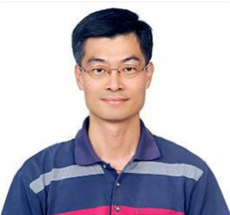
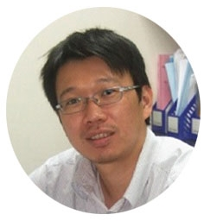
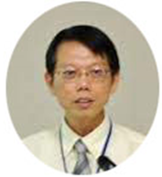
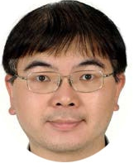
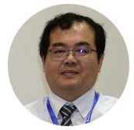
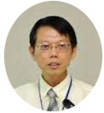
最專業的師資陣容
身為高醫唯一和資訊有相關的科系
陳以德 系主任
翁世峰 教授
資訊安全專家
資料分析專家
何文獻 教授
鮑永誠 教授
人工智慧專家
最佳化專家
魏春旺 教授
物聯網與機器人專家

Slide 19
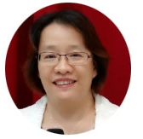
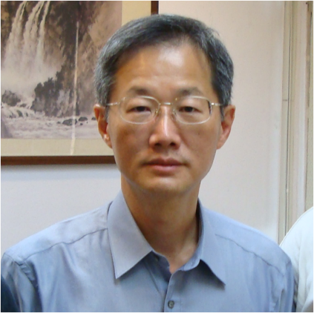
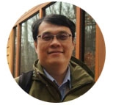
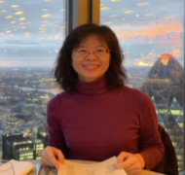
最專業的師資陣容
身為高醫唯一和資訊有相關的科系
李易蓁 教授
吳文雄 教授
衛生政策專家
電子商務大師
高浩雲 教授
陳雪芬 教授
企劃管理類專家
健康照護專家
許弘毅 教授
醫務管理分析大師

Slide 20
生涯規劃
畢業後可以從事甚麼樣的工作

Slide 21
高雄醫學大學 醫管資系 生涯出路
資訊技術
醫務管理
醫療資訊
專業
證照
台灣技能士證照
微軟認證
電腦稽核認證
醫務管理師
病歷管理師
健康保險技術員
醫學資訊管理師
醫學資訊分析師
國家
考試
公務人員高普考
特考資訊技術類
公務人員高普考
特考-衛生行政類
升學
資訊工程、醫務管理
資訊管理、AI相關
醫學工程、公共衛生
管理相關
醫務管理
健康產業
生物/醫學資訊相關

Slide 22
海外進修
本學系碩士班與美國維吉尼亞州立大學（Virginia Commonwealth University）醫務管理學系（Department of Health Administration , School of Allied Health）建教合作，提供跨國之國際醫管學程，研究生每年三月前往該校作短期密集進修。
系上也提供大四學生參加的機會

Slide 23
系上活動

Slide 24
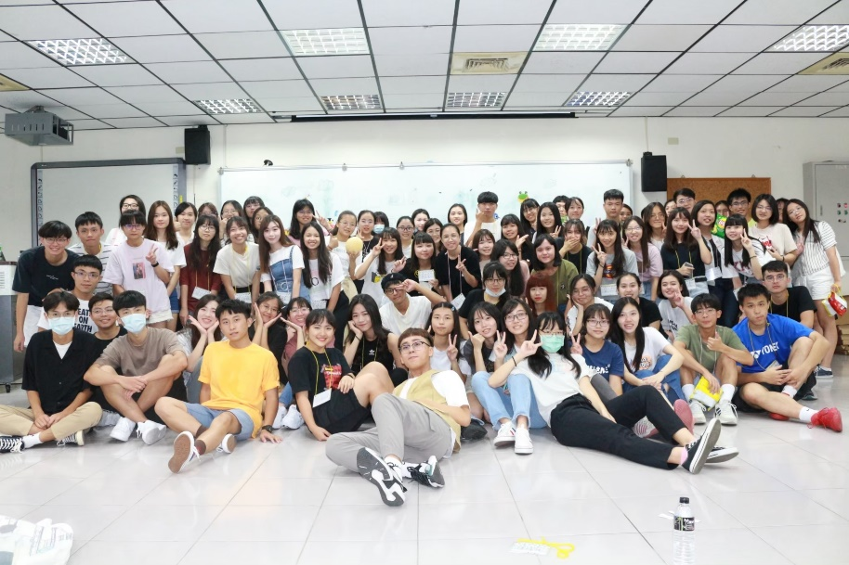
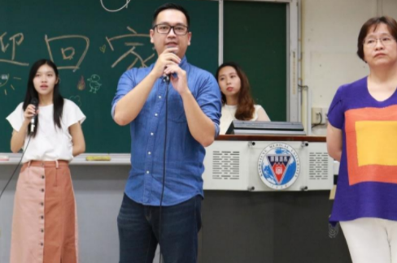
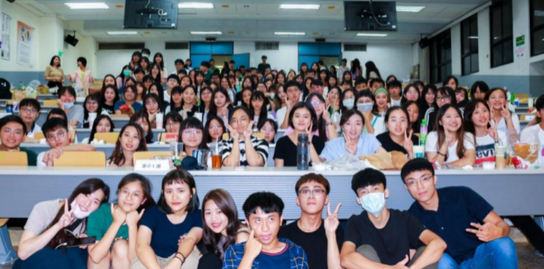
系上有這麼多活動等你來參加！
迎新活動
#kmuhami
抽直屬認親大會
#kmuhami
校友回娘家
#kmuhami

Slide 25
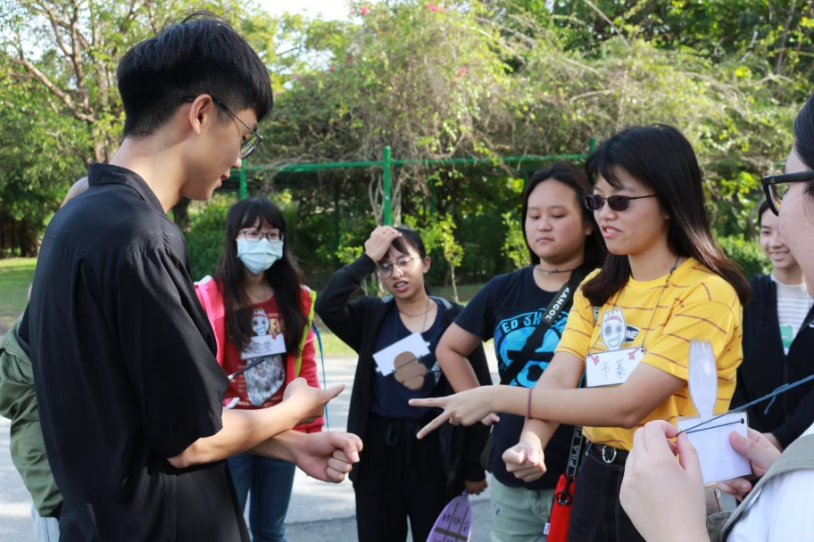
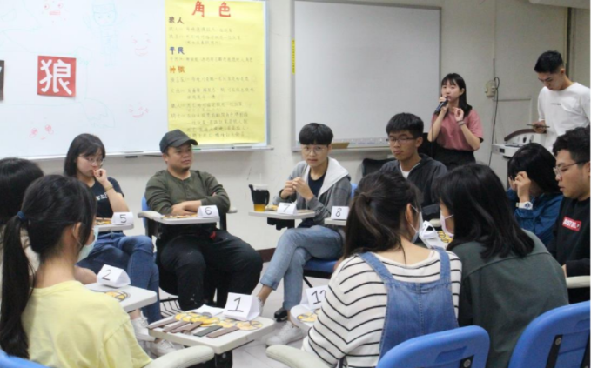
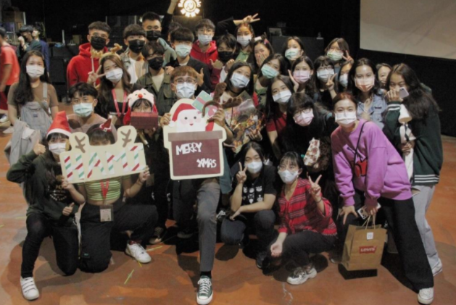
系上有這麼多活動等你來參加！
聯合宿營活動
#kmuhami
狼人殺之夜
#kmuhami
四系聯合耶誕晚會
#kmuhami

Slide 26
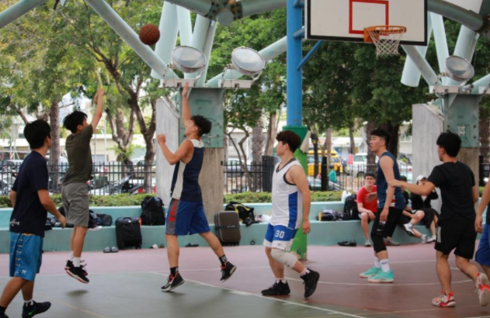
系上有這麼多活動等你來參加！
兄弟盃運動大賽
#kmuhami
系k唱歌比賽
#kmuhami
畢業茶會暨交接儀式
#kmuhami

Slide 27
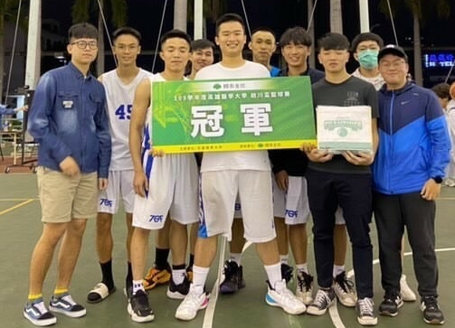
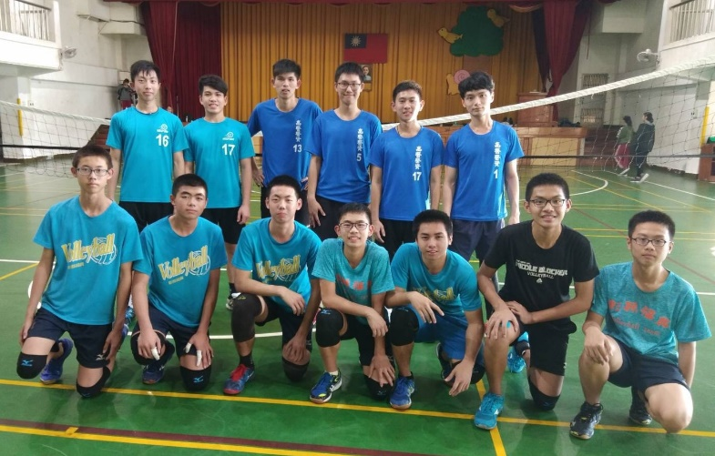
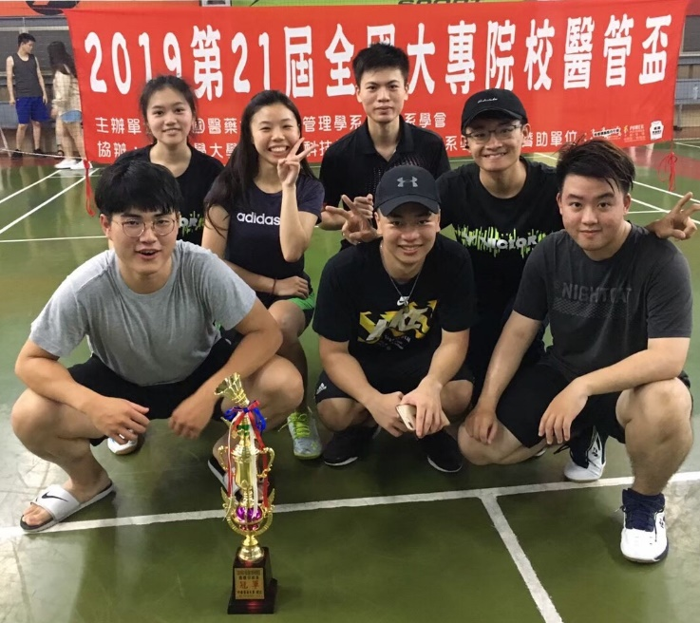
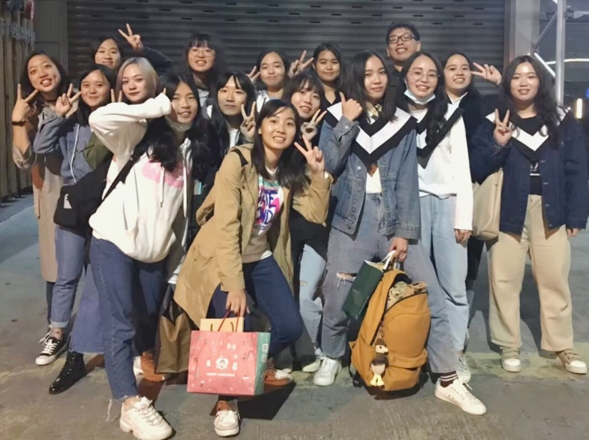
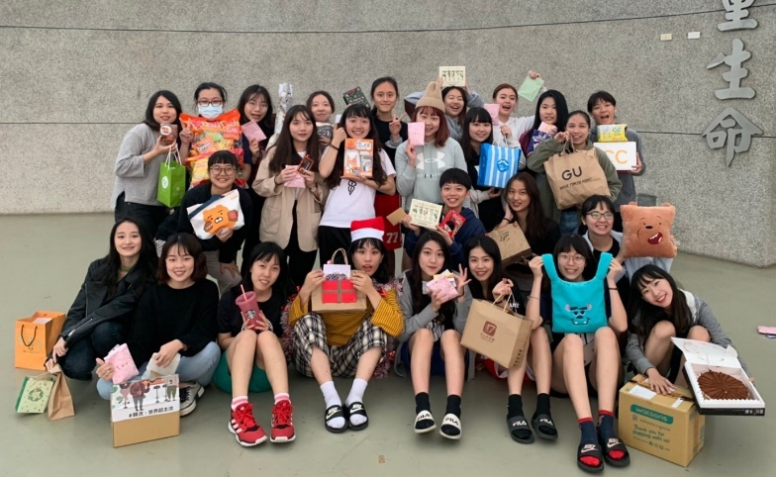
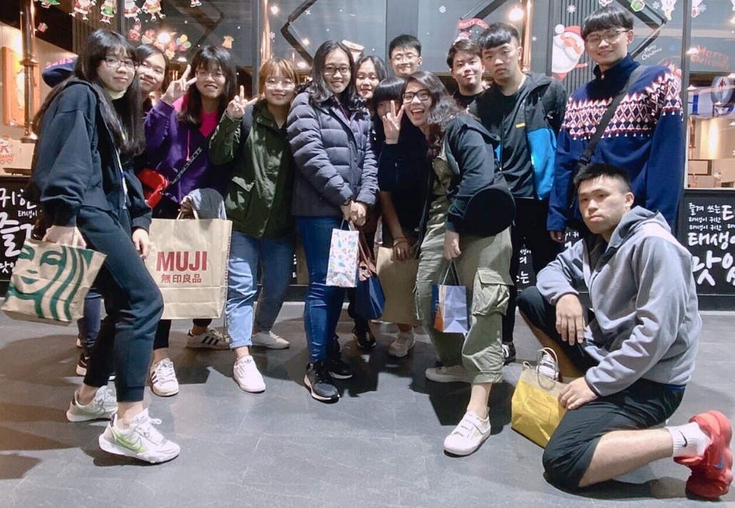
醫管資系隊
系籃
系排
系羽
系男籃
系男排
系羽
系女籃
系女排

